Slide 1

Quản lý quy trình phần mềm
Để tài:Web dạy lập trình cơ bản và nâng cao
Thực hiện: Nhóm 3

Slide 2
Thành viên nhóm
MSSV | Họ Tên
18424035 | Bùi Đăng Khoa
18424036 | Đỗ Đăng Khoa
18424038 | Nguyễn Thế Lợi
18424039 | Phạm Đình Luân
18424040 | Lê Hoàng Luật
18424042 | Huỳnh Quang Minh
18424043 | Trần Hữu Nghĩa

Slide 3
Danh mục các tài liệu tham khảo
https://github.com

Slide 4
Các vấn đề buổi học giải quyết
Các thông tin của dự án được chia sẻ giữa các thành viên trong nhóm thông qua công cụ nào?
Các thành viên trong nhóm tương tác, liên lạc với nhau thông qua công cụ nào?
Làm sao để tạo động lực và tăng năng suất làm việc cho các thành viên trong nhóm ?

Slide 5
Các câu hỏi thuyết trình
Trình bày các dữ liệu nhóm đã tạo bằng một hoặc vài công cụ, để chia sẻ các thông tin, tài nguyên của dự án.
Trình bày các dữ liệu nhóm đã tạo bằng một hoặc vài công cụ, để tương tác, liên lạc với nhau trong quá trình thực hiện dự án.
Trình bày sản phẩm video quay lại một buổi đi ăn chung (không liên quan đến công việc) của toàn nhóm

Slide 6
1. Các thông tin của dự án được chia sẻ giữa các thành viên trong nhóm thông qua công cụ nào?
Các thông tin của dự án được chia sẽ qua trang https://github.com để các thành viên theo dõi dự án và công việc mình làm

Slide 7
2. Các thành viên trong nhóm tương tác, liên lạc với nhau thông qua công cụ nào?
Các thành viên liên lạc với nhau qua trang https://facebook.com

Slide 8
3. Làm sao để tạo động lực và tăng năng suất làm việc cho các thành viên trong nhóm ?
Các thành viên trong nhóm được chia công việc theo khả năng của từng người
Khi có khó khăn các thành viên trợ giúp lẫn nhau và linh hoạt trong việc thay đổi vai trò lẫn nhau để đảm bảo công việc hoàn thành đúng tiến độ

Slide 9
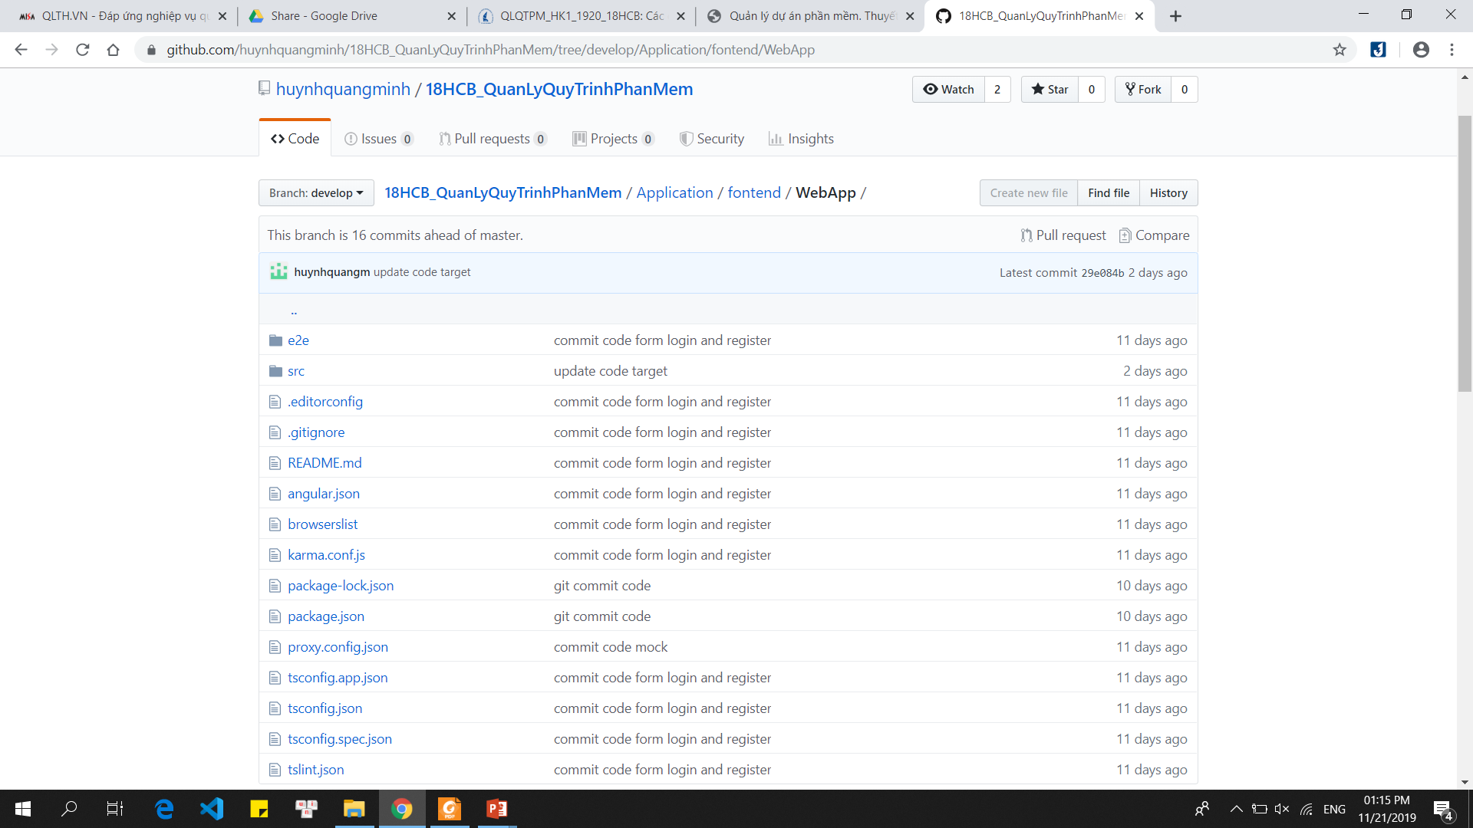
1. Trình bày các dữ liệu nhóm đã tạo bằng một hoặc vài công cụ, để chia sẻ các thông tin, tài nguyên của dự án.
Dự án trên trang https://github.com

Slide 10
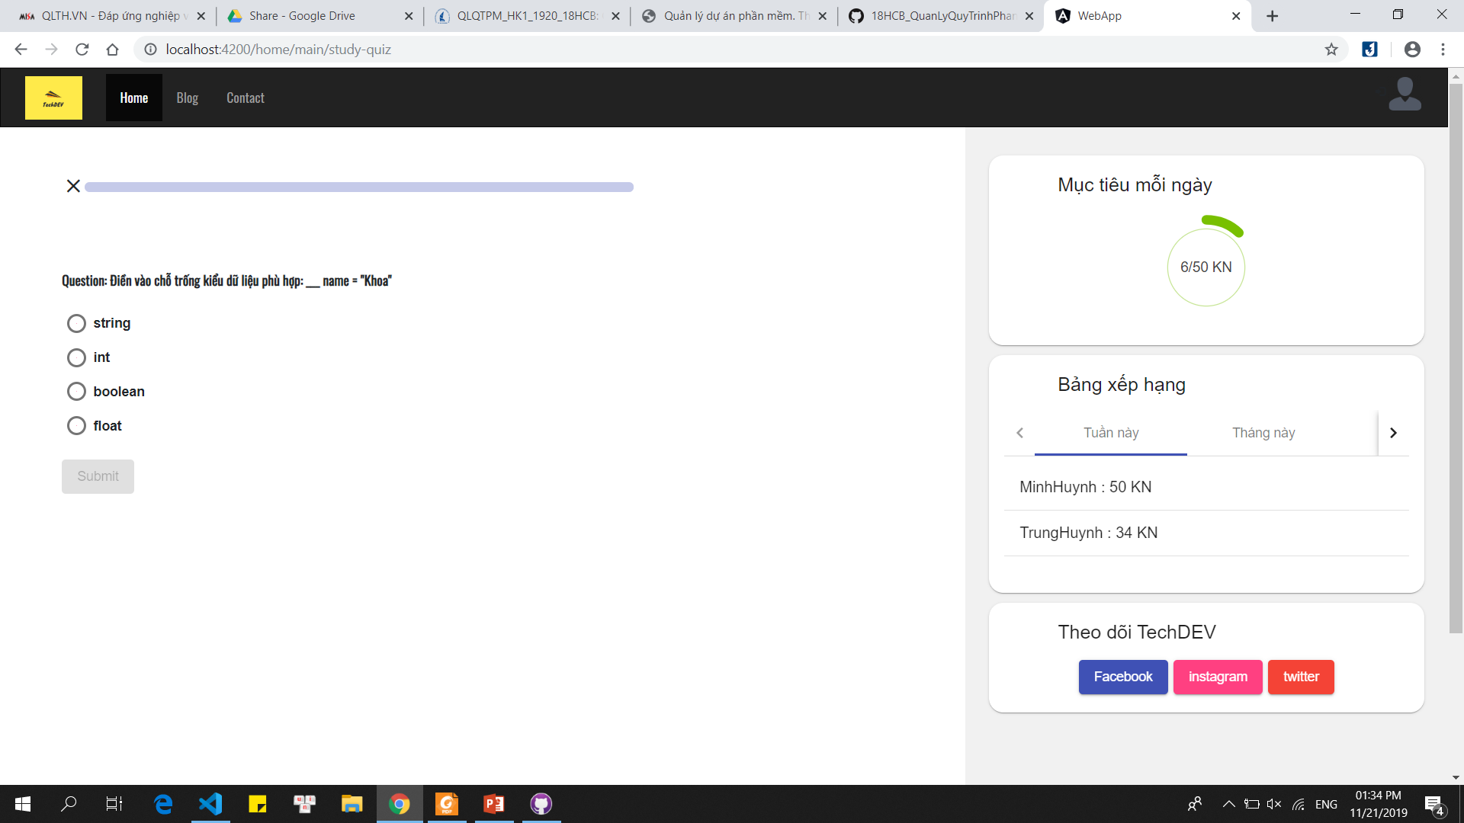
1. Trình bày các dữ liệu nhóm đã tạo bằng một hoặc vài công cụ, để chia sẻ các thông tin, tài nguyên của dự án.
Demo dự án

Slide 11
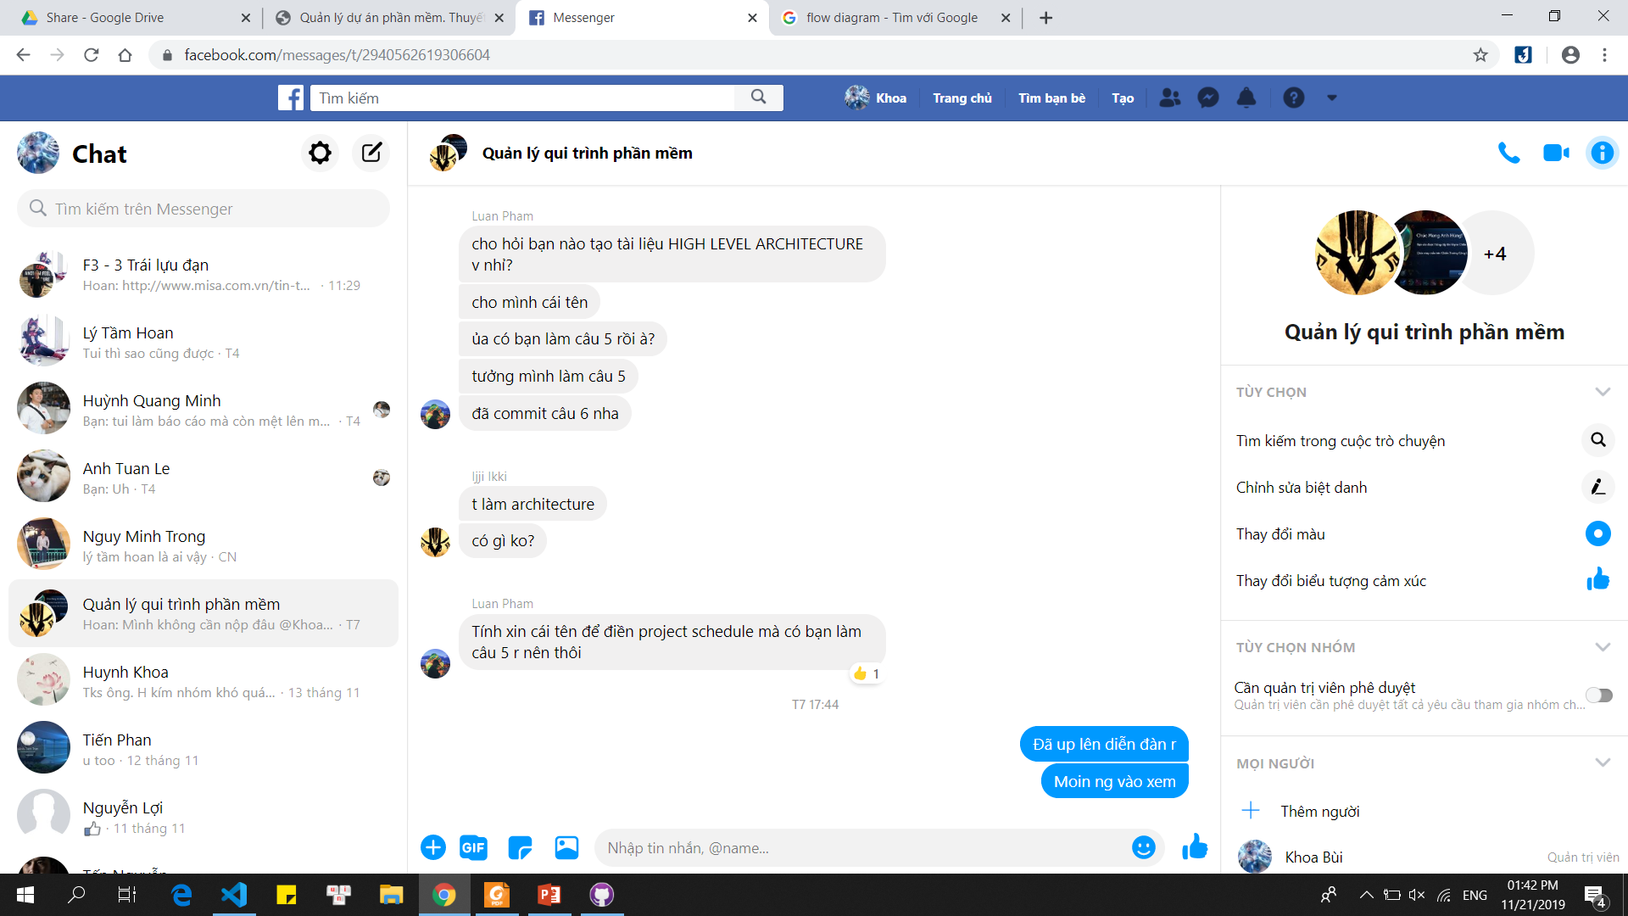
2.Trình bày các dữ liệu nhóm đã tạo bằng một hoặc vài công cụ, để tương tác, liên lạc với nhau trong quá trình thực hiện dự án.

Slide 12
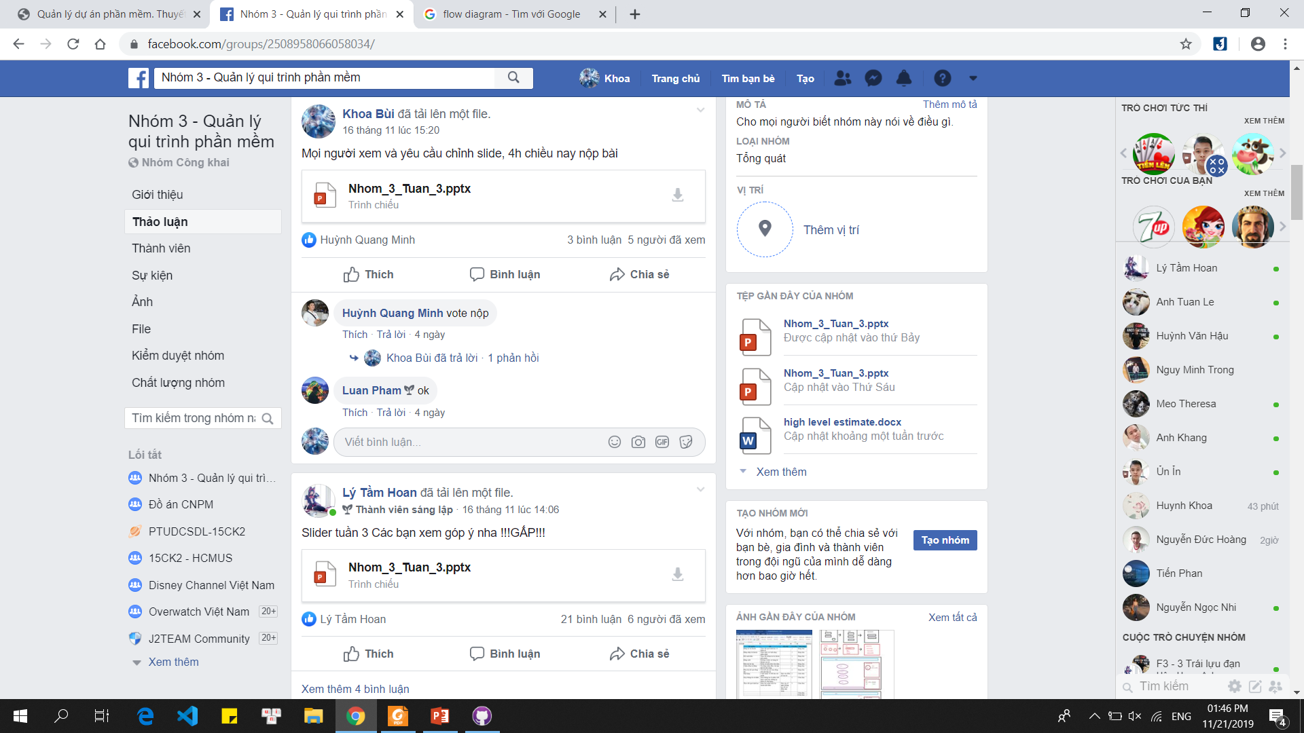
2.Trình bày các dữ liệu nhóm đã tạo bằng một hoặc vài công cụ, để tương tác, liên lạc với nhau trong quá trình thực hiện dự án.

Slide 13
3. Trình bày sản phẩm video quay lại một buổi đi ăn chung (không liên quan đến công việc) của toàn nhóm
Chưa thống nhất buổi đi ăn chung vì các thanh viên đều bận rộn

Slide 14


